Slide 1
Образотворче мистецтво далекого сходу.

Slide 2
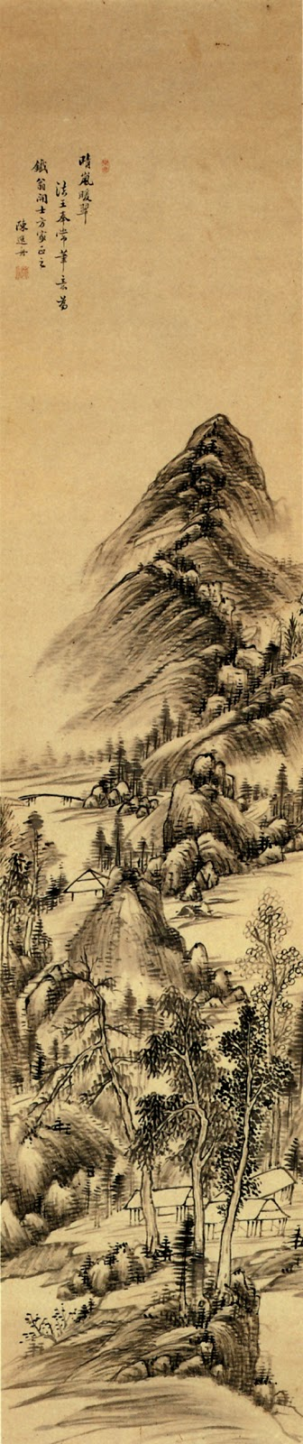
В Китаї в 20 столітті було співіснування обох різновидів живопису. Є майстри, що дотримуються традиційних матеріалів і техніки ( Сюй Бейхун, 1885-1953 та ін.)і ті, що перейшли на олійні фарби.
Носієм кольору виступає особливий різновид туші - так звана китайська туш.
Слабкі відтінки сірого використовуються для умовної позначки перспективи, бо Гохуа не притаманна перспектива італійського зразку. Водночас умовність поширена і на багатоколірність.

Slide 3
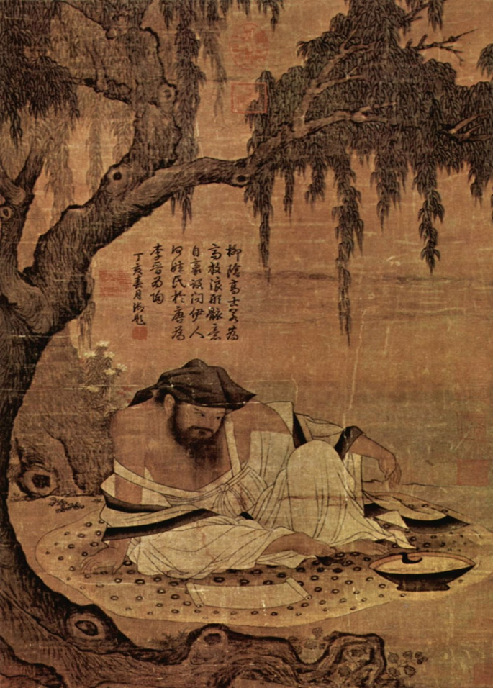
Майже обов'язковими були написи ієрогліфами. Напис часто мав віршовану форму. На картині ставився і підпис майстра, але особливою, особистою печаткою і в контраст з чоною тушшю -червоною фарбою.
Основою для Гохуа виступали шовк, хлопкова( коттон ) або пенькова тканина,і особливий папір. Пензлі робили з бамбуку і хутра тварин.
«Поет під деревом»

Slide 4
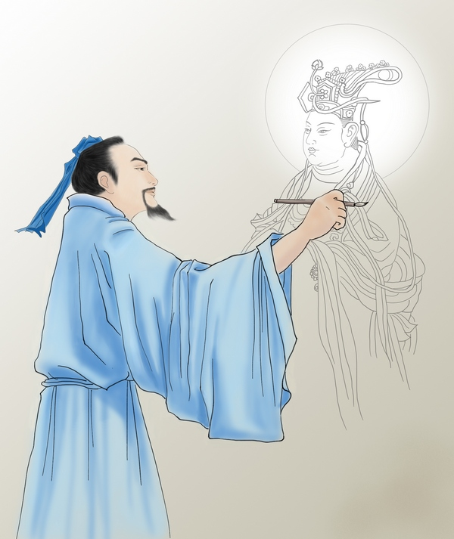
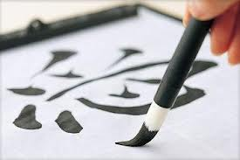
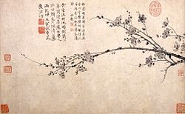
Жанри
пейзаж
Каліграфічне письмо
портрет

Slide 5
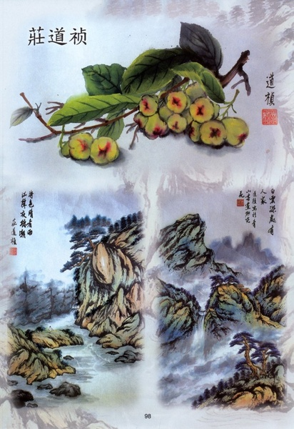
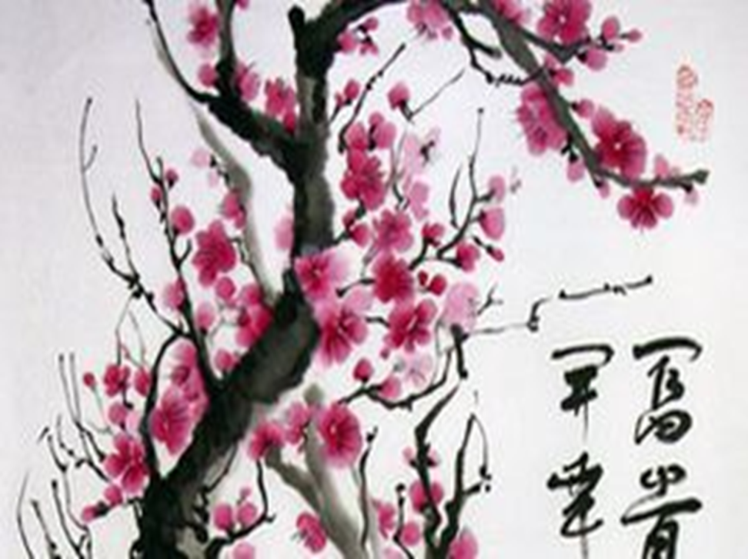
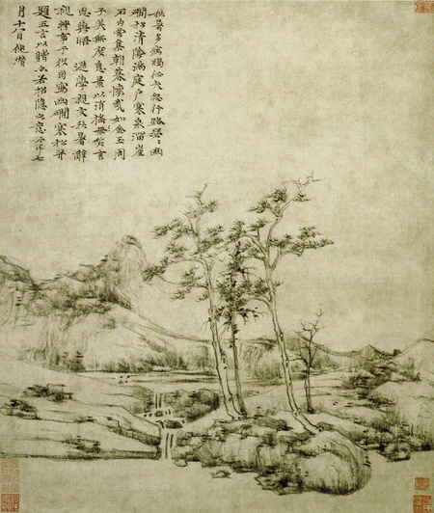
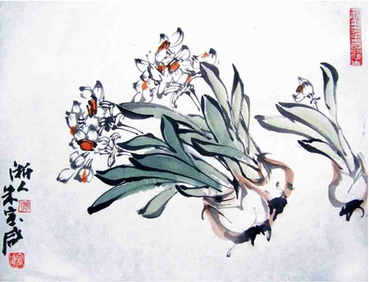
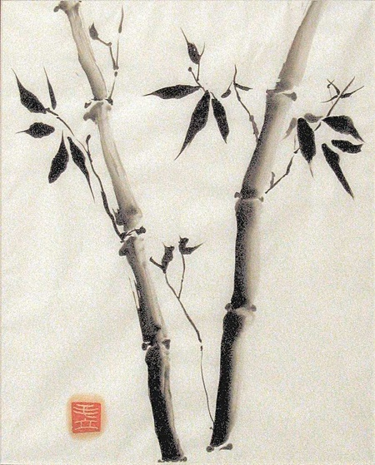
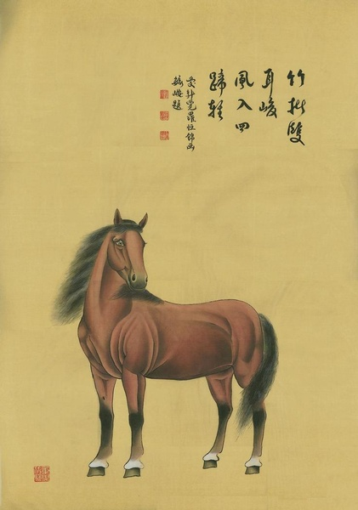
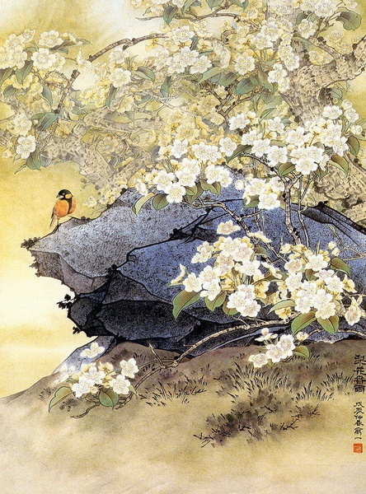
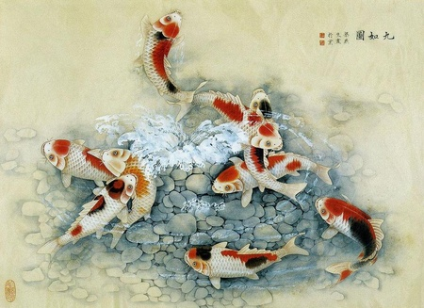
Деякі картини…пейзажі.
"рыбки над каменистым дном"

Slide 6
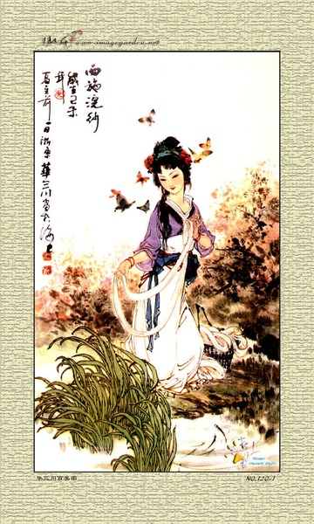
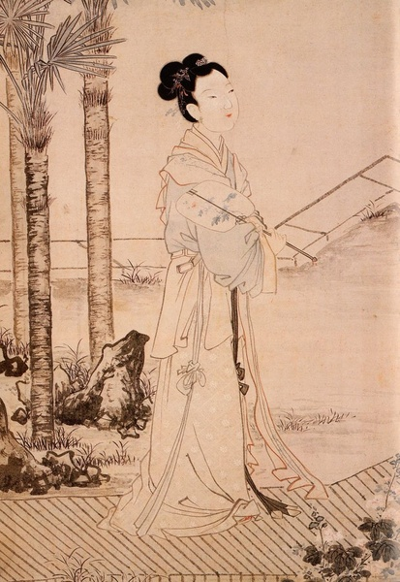
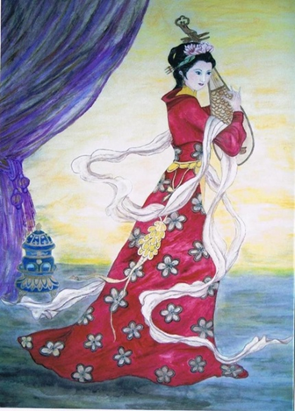
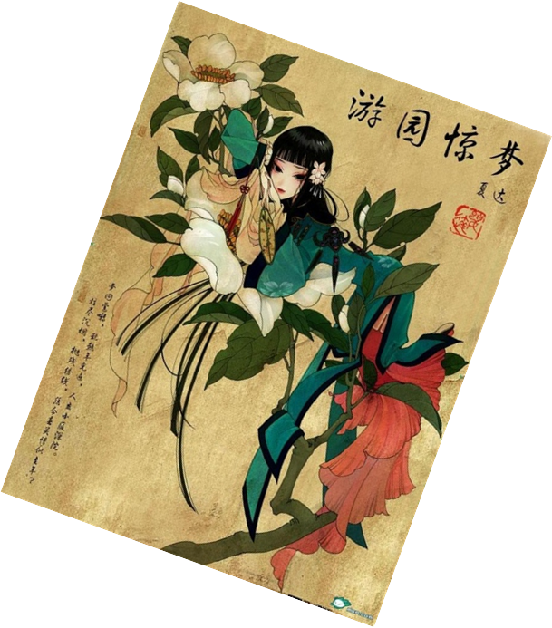
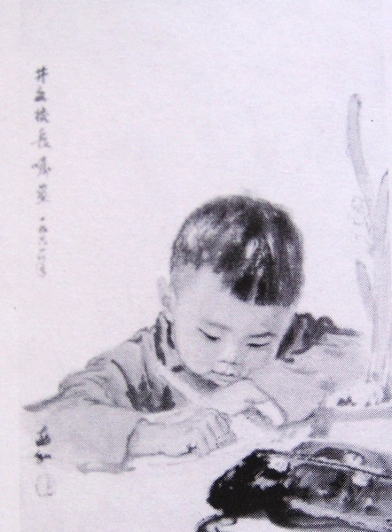
Портрети

Slide 7

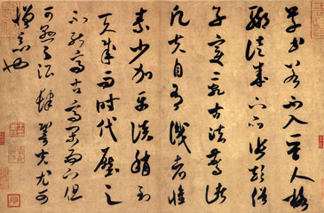
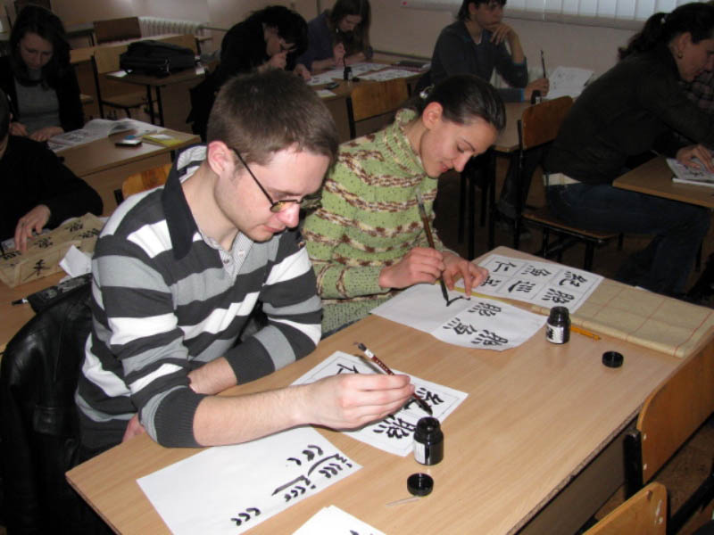
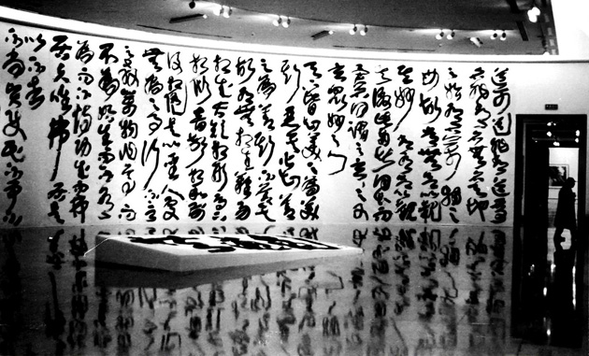
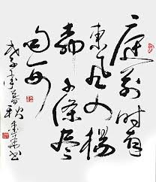
Каліграфічне письмо

Slide 8
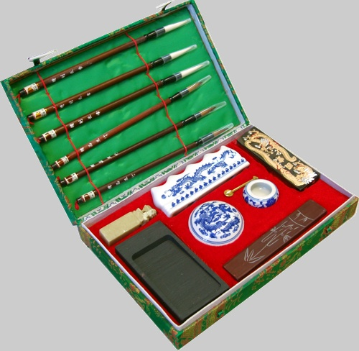
Набор для каллиграфии включает в себя:
1) 5 бамбуковых кисточек из натурального ворса;
2) фарфоровую подставку для них;
3) камень для растирания туши;
4) плитку китайской черной туши;
5) заготовку из мыльного камня для вырезания печати;
6) красную мастику для печатей в фарфоровой баночке;
7) емкость для воды и ложечка для воды;
8) пресс для бумаги.
"В основе каллиграфии лежит природа, а в ней всё рождается от превращений женского начала (инь) и мужского (ян). Именно в этих превращениях созидаются, выкристаллизовываются формы. Скрытая в кисти, затаившаяся в её кончике сила (энергия ритмов инь-ян) находит завершение в иероглифе, отливается в изящное, красивое. Если она возникла и проявилась, её невозможно остановить, если же она ускользает, тает, теряет свои очертания, её уже нельзя задержать" (из древнекитайских трактатов по каллиграфии).

Slide 9
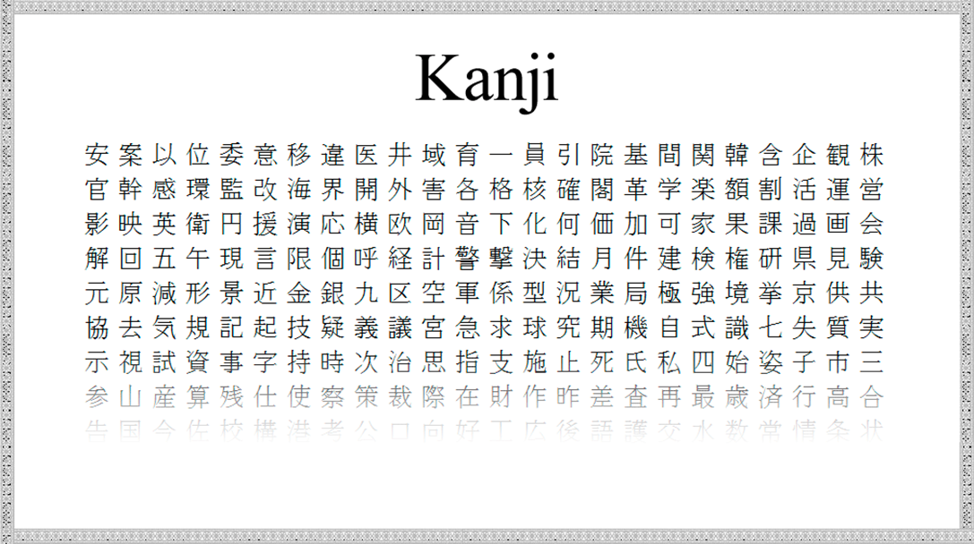
Кандзі
Китайского алфавіт.

Slide 10


Slide 11
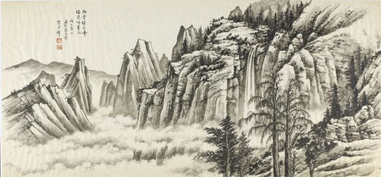
Дякую за увагу!)

